Slide 1
교정 진단
백만석 원장
닥터만 교정연구회

Slide 2
환자의 개요
기재된 예시처럼 기입해 주세요~
자료는 가지고 계신것들을 최대한 넣어주시면 좋습니다.
없는 자료는 생략하시면 됩니다.
이름/성별 : 안유은 / 여자
생년월일/나이 : 2007.07.21/ 16Y
주소(C.C) :
치열이 고르지 않아서 교정하고 싶어요
위 앞니 돌출 부위도 신경이 많이 쓰여요
………
PMHx : N-S
PDH : N-S
Notes:
2

Slide 3
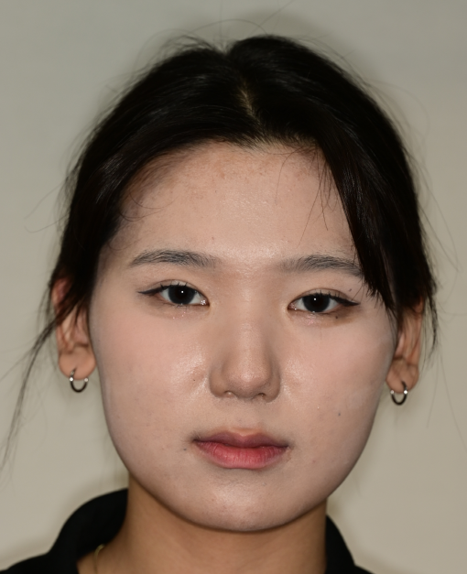
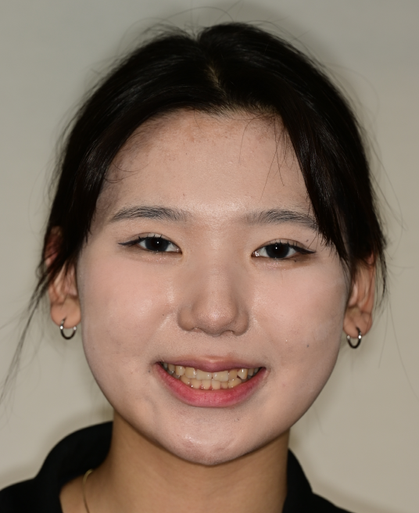
치료전 구외사진
Crop: 가로x세로 3:4 비율 얼굴이 크게 나오도록
정면
정면 스마일(상악 치아 보이도록)
Notes:
3

Slide 4
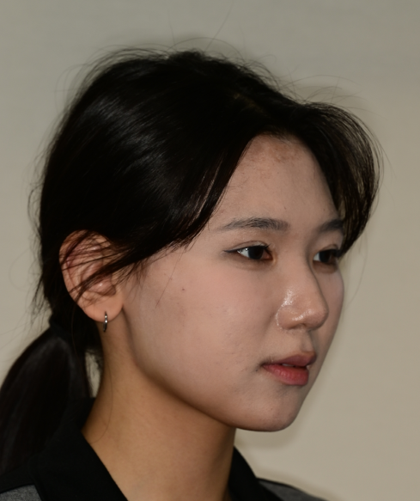
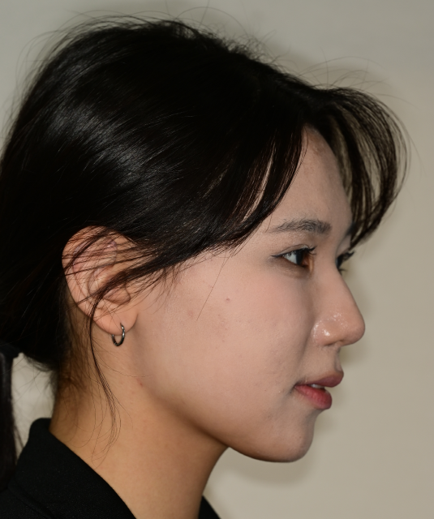
치료전 구외사진
Crop: 가로x세로 3:4 비율
45도 측면
90도 측면
Notes:
4

Slide 5
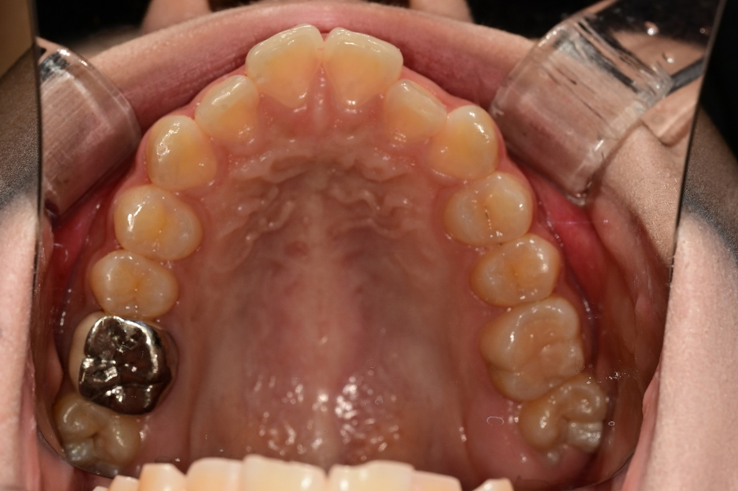
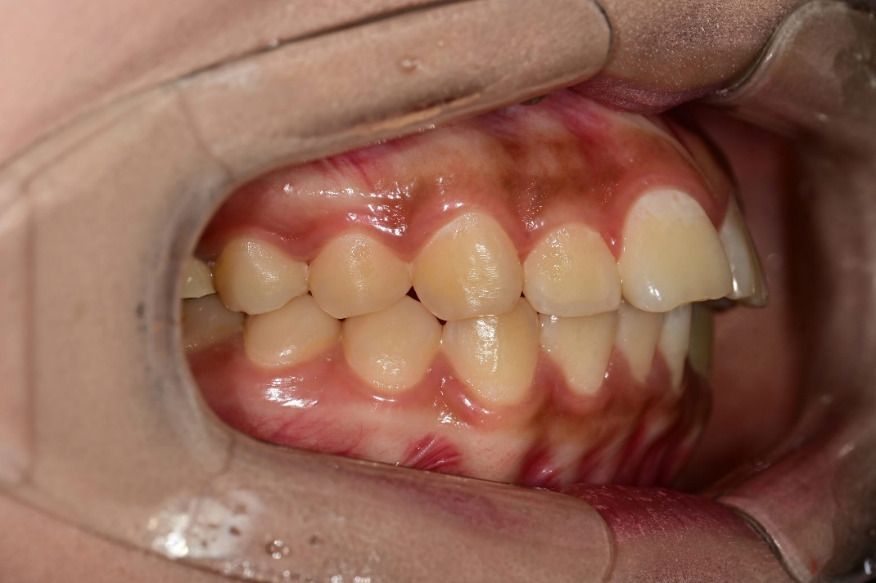
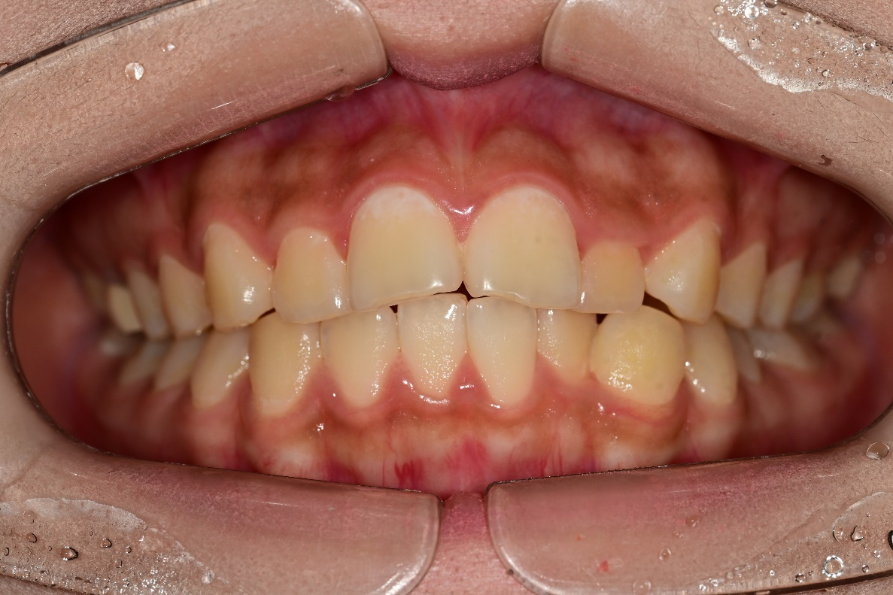
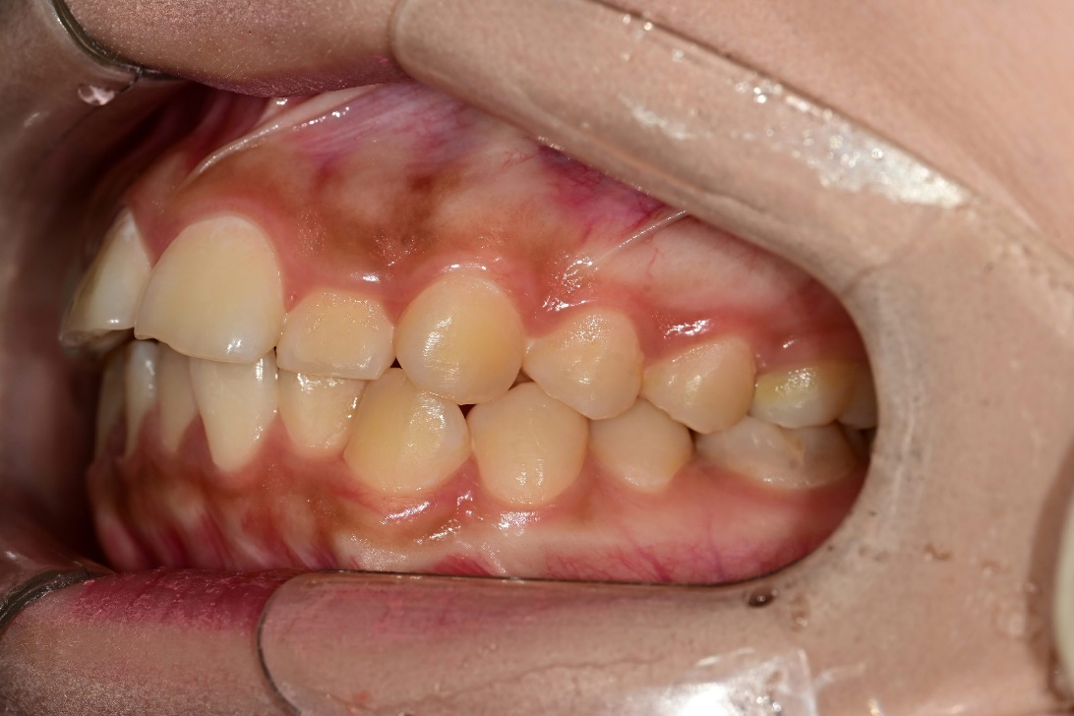
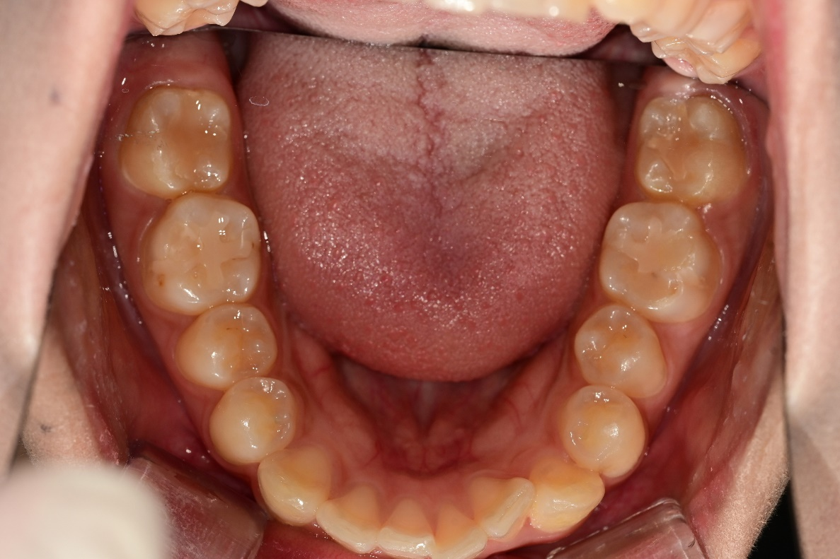
Crop: 가로x세로 4:3 비율
Dental midline(DML)을 꼭 표시해 주세요
Red: 얼굴정중선
Yellow: 상,하악 치아정중선
치료 전 구내사진

Slide 6
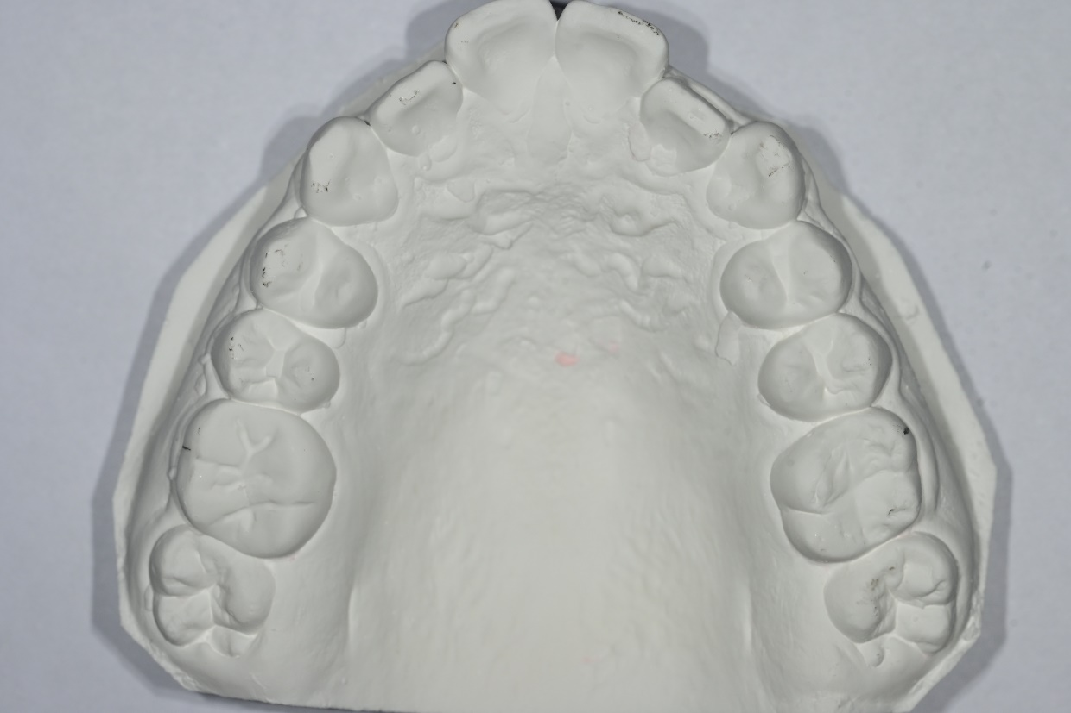
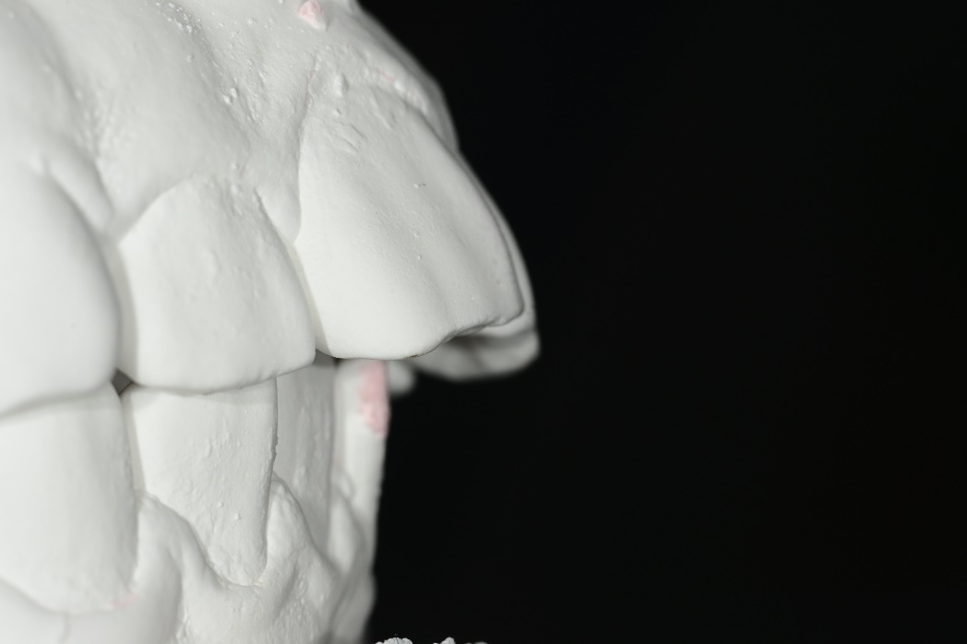
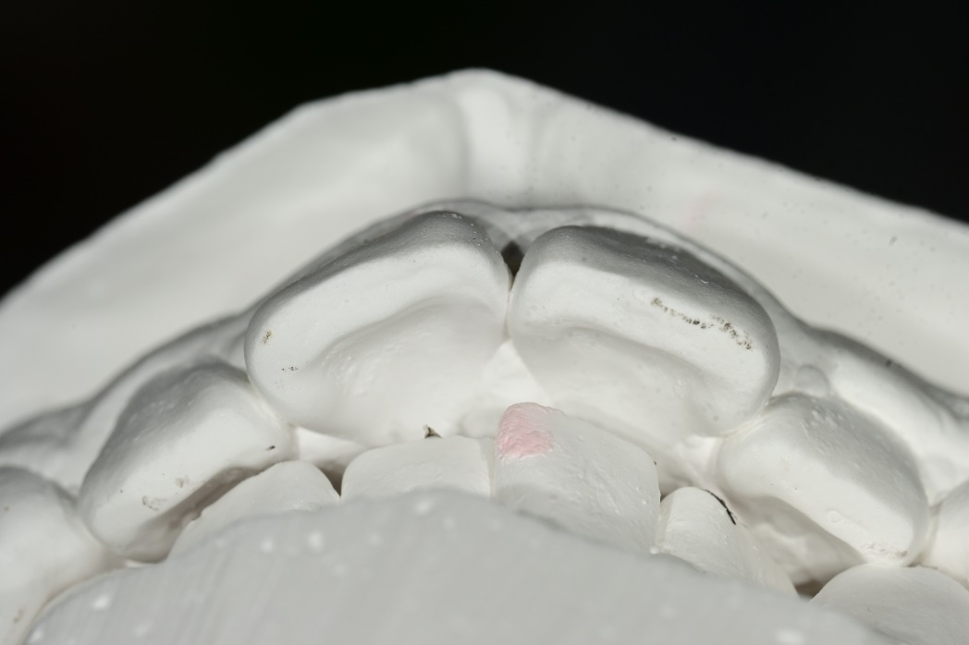
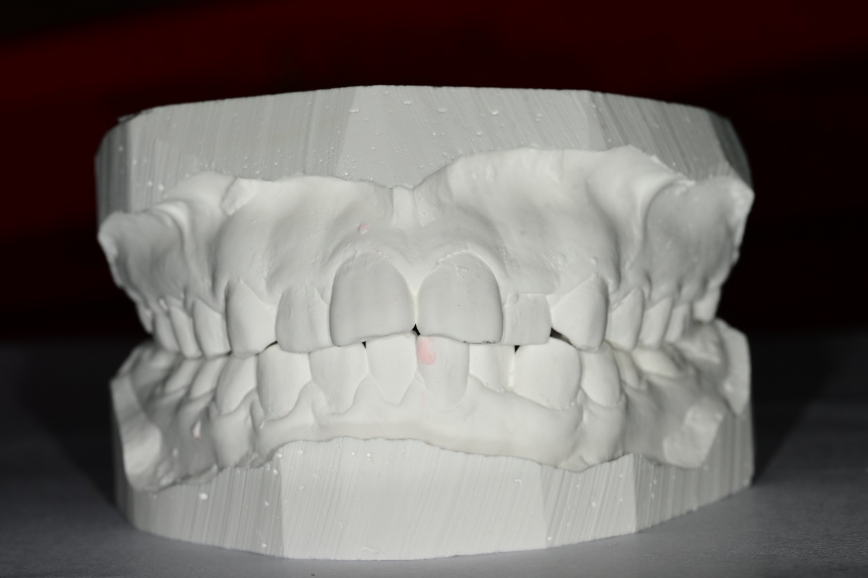
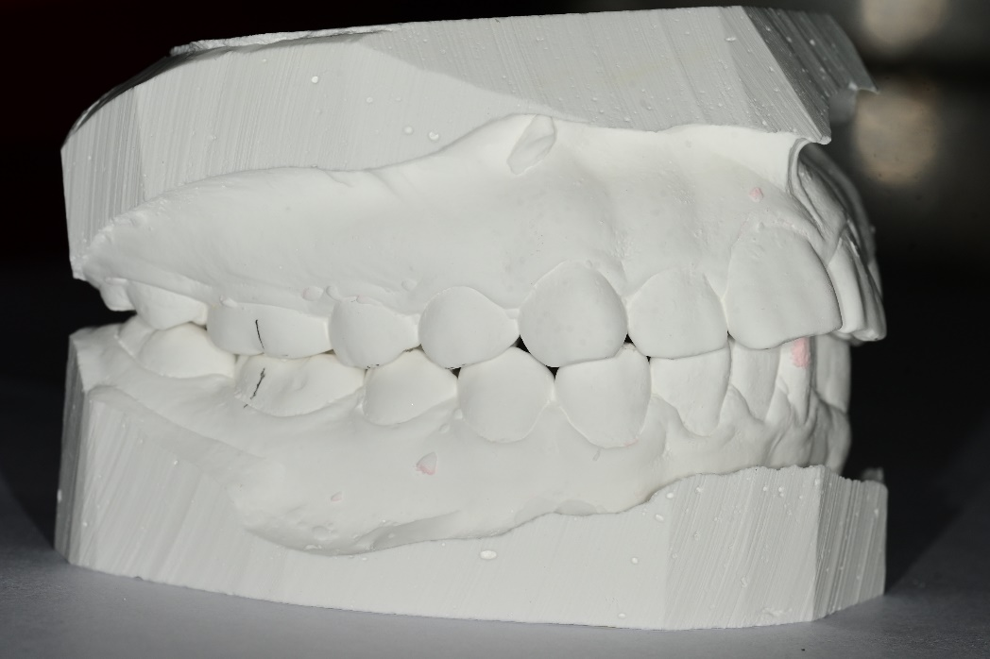
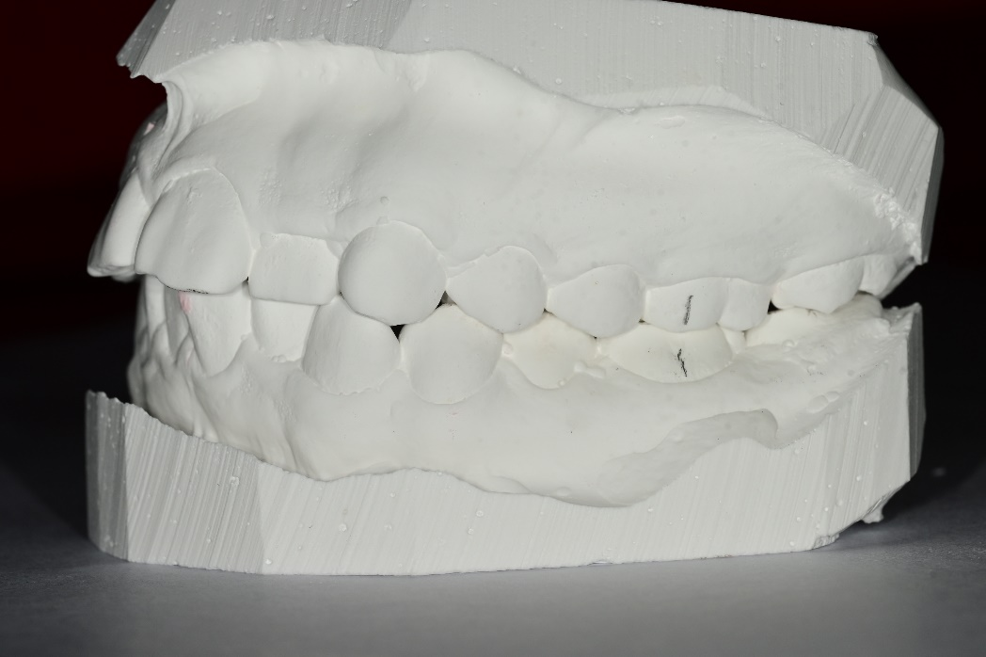
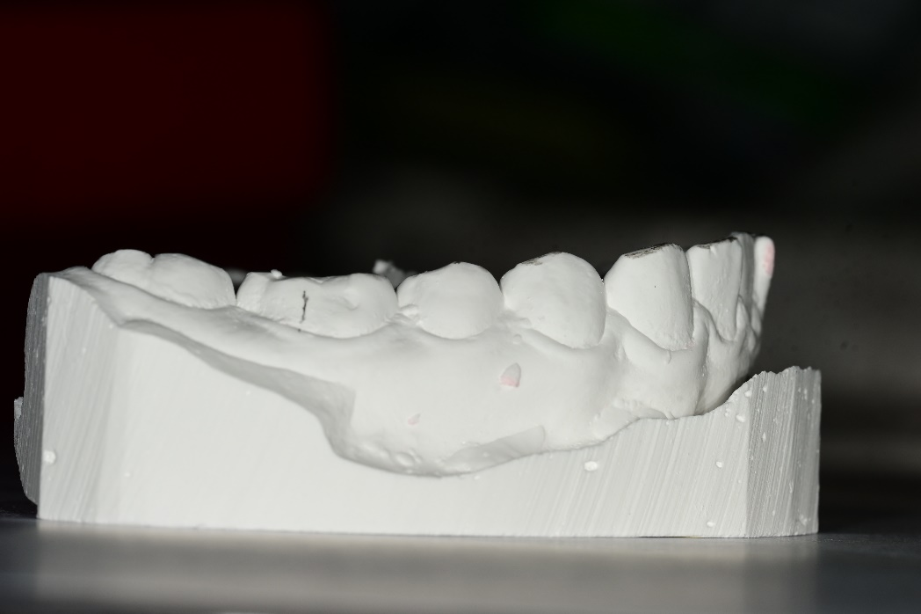
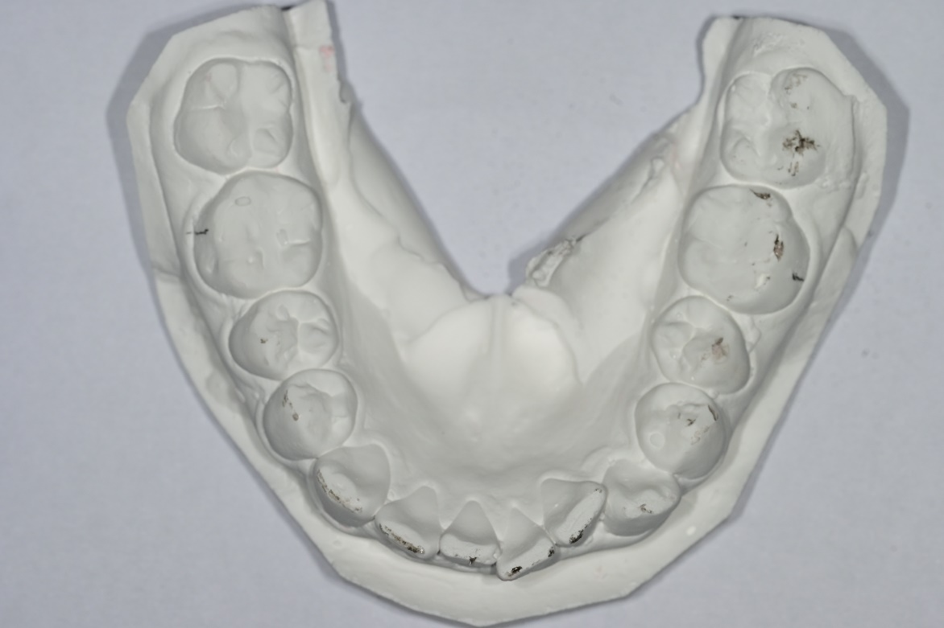
OB/OJ
OB/OJ
-CO bite 상태로 촬영
-측면 촬영시 molar key를 명확히 알수 있어야함.
-교합이 불안정시 손으로 잡고 정면/측면 촬영
-측면촬영시 촬영각도
-악궁에 수직으로 촬영이 되어야 구치부 교합관계를 정확히 알수있음
Curve of Spee

Slide 7
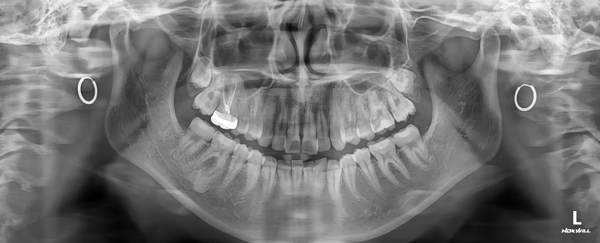
치료전 Panorama
Notes:
7

Slide 8
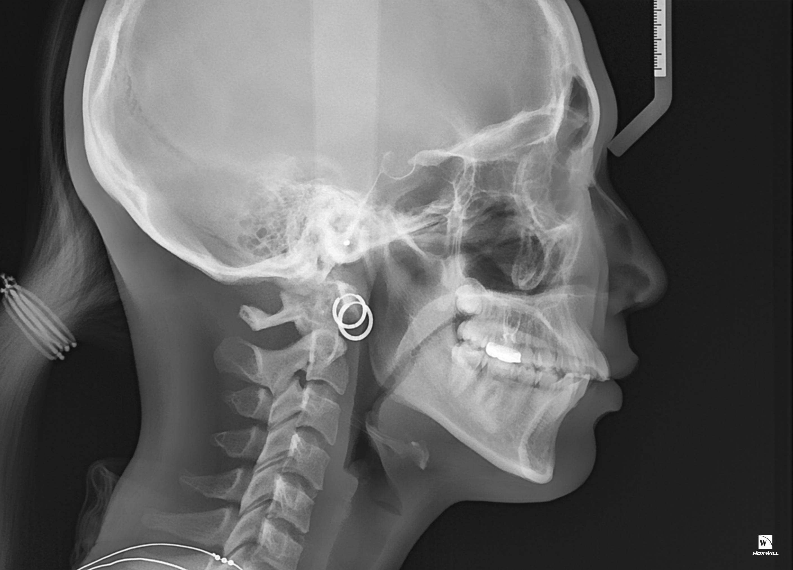
치료전 Ceph
FH line 평행하게
(어려우면 palatal plane)
Notes:
8

Slide 9
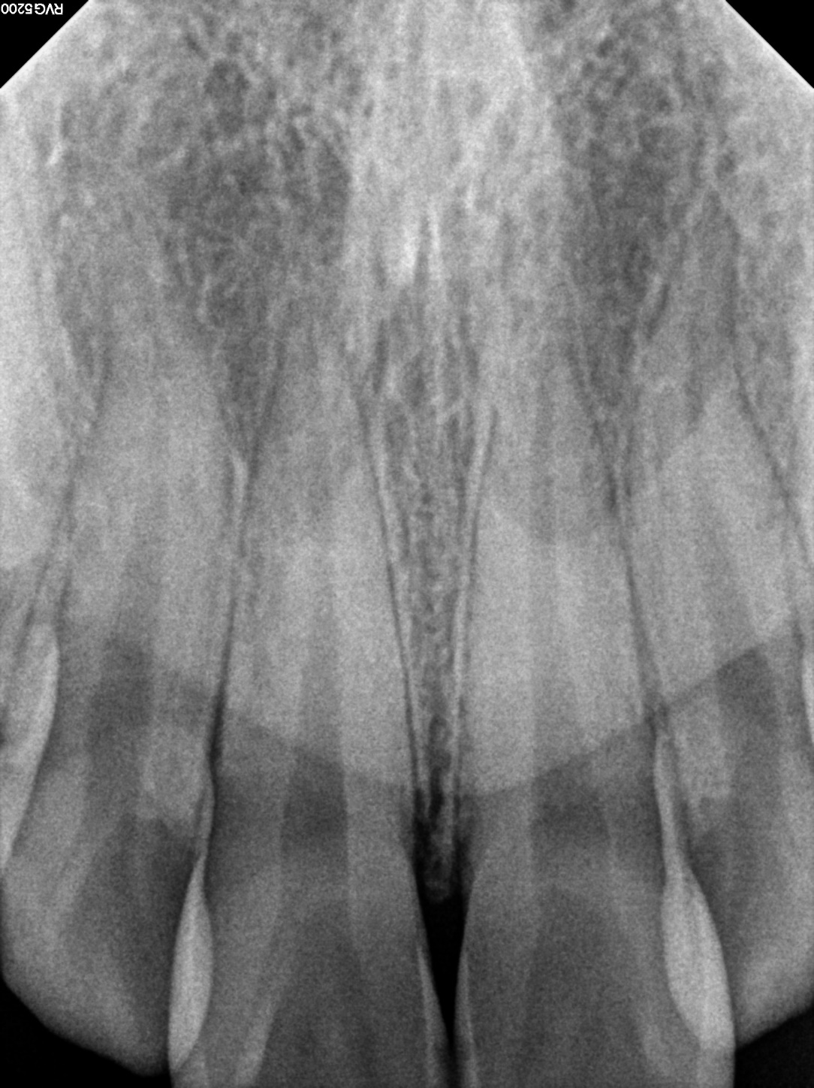
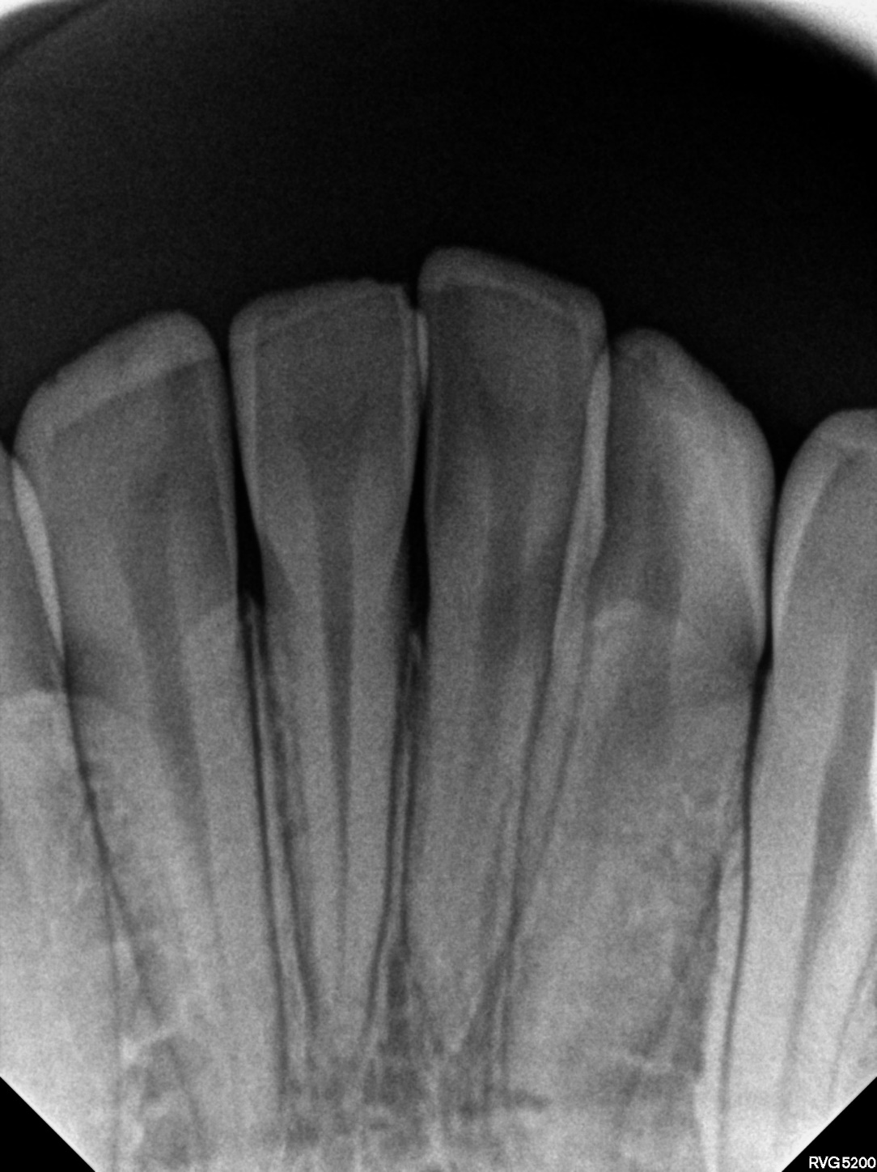
치료전 Periapical view
Notes:
9

Slide 10
Analysis
본 ppt 에 기재된 것은 제 세미나 수강생이 사용하는 예시입니다.
원장님께서 사용하시는 것을 넣으시면 됩니다.
작성이 어려우시면 작성된 챠트가 잘 보이게 사진을 찍어서 첨부하셔도 됩니다.

Slide 11
Ceph analysis (will-ceph)
Willceph 프로그램 이용자는
MANN anlaysis 이용(업체에 문의하시면 됩니다)
ceph그림크기를 줄이면
챠트가 크게 보임

Slide 12
Problem list
Skeletal problem
Skeletal Class II
Dental problem
Molar key: Rt-slightly Class II, Lt-Class I
Class II canine key on both sides
OB/OJ=2.5/7.5
DML
Crowding (Mx: +0.5, Mn: +3.0)
Sum of incisors = 4 : 2.8
Soft-tissue problem
Upper lip protrusion(?)
# Skeletal,
Dental,
soft tissue
순으로 문제점을
나열합니다
 | (0)
 | (0)

Slide 13
Diagnosis
Skeletal Class II with mild ant. Crowding and large overjet
Notes:
13

Slide 14
Treatment Plan
원장님께서 작성한 치료계획을 기입해 주시면 됩니다.
다음 ppt 는 수강생들이 이용하는 예시된 자료이니 참고하시면 됩니다.
작성이 어려우시면 작성된 챠트 사진을 잘 보이도록 찍어서 올려주셔도 됩니다.
Notes:
14

Slide 15
Tx. Plan
비발치, Mx. distalization, stripping
#18, 28 ext
+ F-DBS, IDB
+ Alignment & leveling, stripping
Screw(x2) on (5^6, 6^5) for distalization
Molar key control
OB/OJ control
+ Bite seating
Finish & debond
DML 한계
기간: 1년6개월~2년

Slide 16
Question
원장님 안녕하세요. 이환자는 셉분석상 Skeletal Class II 로 보이지만 구치부 key 는 거의 Class I 에 가까운데 overjet 이 커서 상순이 좀 돌출되어 보이네요. (보호자분도 그부분 해결을 원하고 있고요) 그렇다고 상하악 발치를 하기에는 입술이 너무 들어갈것 같아서 스크루를 심고 distalization 계획을 세웠습니다. 치료계획에 대한 조언 부탁 드립니다.
이 환자에서 overjet 이 큰 것은 하악에 crowding 이 있어서 그것을 그런 것인가요?
상악을 distalization 하는 것이 가능한 치료 계획이다면 현재 Class I 에 가까운 구치부나 canine key 는 그 상태로 유지가 되나요? 아니면 하악도 같이 distalization 하는 것이 맞나요?
상악을 distalization 하려면 상악 사랑니는 발치를 먼저 해야 하겠지요?

Slide 17
Trouble shooting

Slide 18
Trouble shooting
비발치 치료계획이 맞습니다.
구치관계가 좀 애매합니다. 구내사진에서는 class I에 가까은 mild class II molar key 인데, ceph 을 보면 거의 half-cusp class II molar key 로 보여집니다. Skeletal class II 환자에서 하악의 위치가 불안정하여 CR/CO 차이가 큰 환자들이 있습니다. 이부분은 한번 확인을 해보는것이 좋습니다.
기본적으로, striping을 통해상하악 배열을 하고, 재 평가하여 상악의 distalization을 결정하면 됩니다. 배열 후 molar key와 overjet 의 큰 문제가 없다면 elastic 으로 간단히 해결할 수도 있고, 필요하다면 미니스크류를 이용하여 상악의 후방이동과 전치부 torque loss 를 시켜주는것도 좋습니다.
하악의 후방이동은 필요하지 않아 보입니다.
상악 후방이동을 하더라도, 사랑니는 발치하지 않아도 됩니다. 맹출이 된 성인이 아니라면, 후방이동시 문제가 되지 않으므로 굳이 어렵게 발치를 하지 않아도 될 정도입니다.

